Slide 1
PROCESSOS PRESCRITIVOS
Prof. Raul Sidnei Wazlawick
UFSC-CTC-INE

Slide 2
Conteúdo
Codificar e Consertar
Modelo Cascata
Modelo Sashimi (Cascata Entrelaçado)
Modelo V
Modelo W
Modelo Cascata com Subprojetos
Modelo Cascata com Redução de Risco
Modelo Espiral
Prototipação Evolucionária
Entrega em Estágios
Modelo Orientado a Cronograma
Entrega Evolucionária
Modelos Orientados a Ferramentas
Linhas de Produto de Software

Slide 3
Questões que determinam a escolha de um modelo
Quão bem os analistas e o cliente podem conhecer os requisitos do sistema?
Quão bem é compreendida a arquitetura do sistema?
Qual o grau de confiabilidade necessário em relação ao cronograma?
Quanto planejamento é efetivamente necessário?
Qual o grau de risco que este projeto apresenta?
Existe alguma restrição de cronograma?
Será necessário entregar partes do sistema funcionando antes de terminar o projeto todo?
Qual o grau de treinamento e adaptação necessários para a equipe poder utilizar o ciclo de vida que parece mais adequado ao projeto?
Será desenvolvido um único sistema ou uma família de sistemas semelhantes?
Qual o tamanho do projeto?

Slide 4
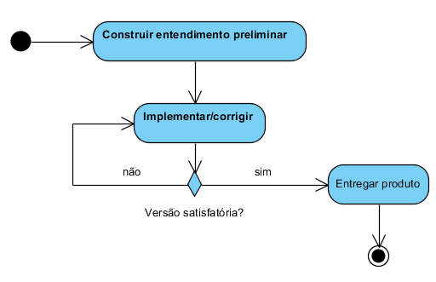
Condificar e Consertar (Code and Fix)
Notes:
Imagem criada pelo autor

Slide 5
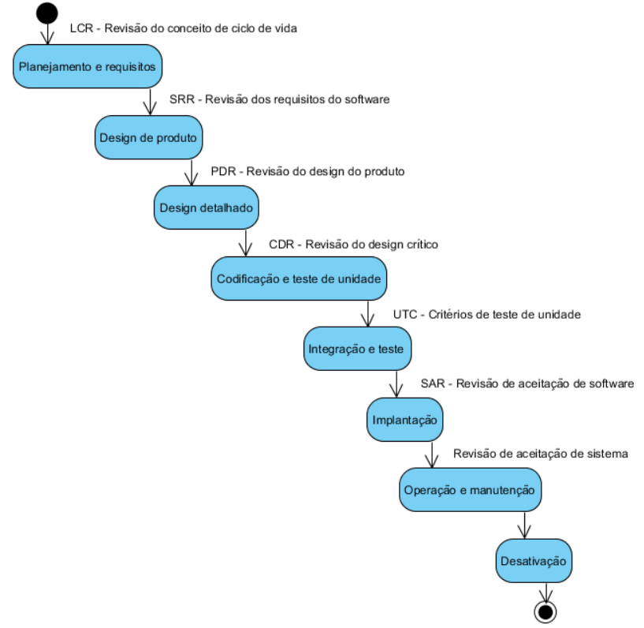
Cascata (Waterfall)
Notes:
Imagem criada pelo autor

Slide 6
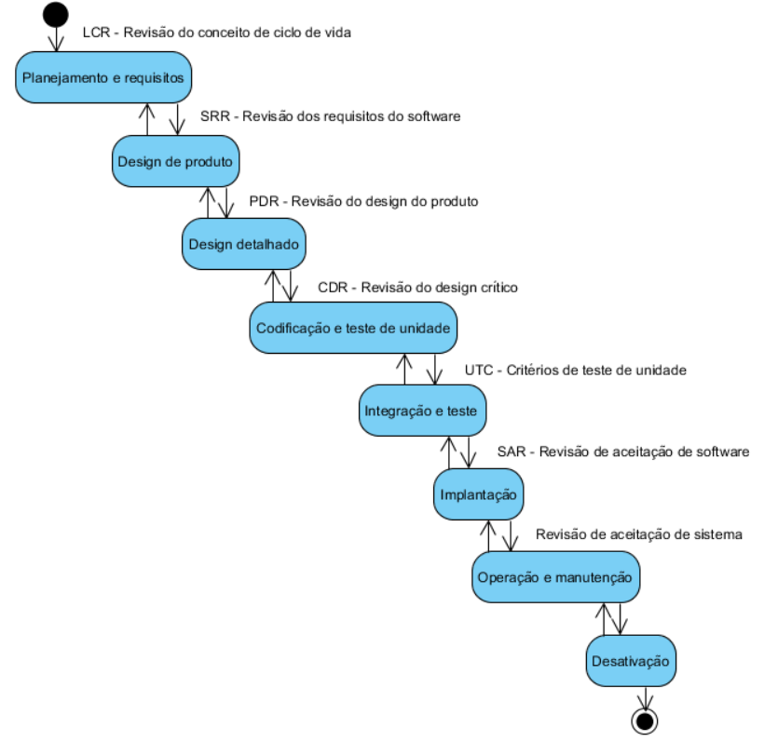
Cascata Dupla
Notes:
Imagem criada pelo autor

Slide 7
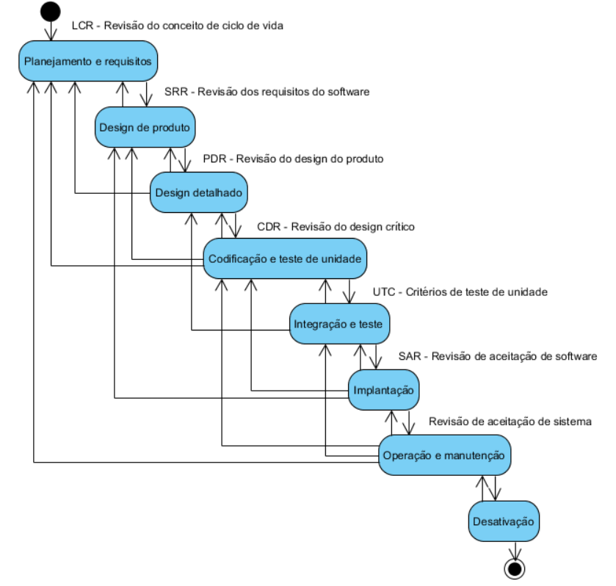
Cascata na prática
Notes:
Imagem criada pelo autor

Slide 8
Sugestões de Royce (1970)
Inserir uma fase de design entre o levantamento dos requisitos e sua análise.
Produzir documentação.
Fazer duas vezes.
Planejar, controlar e monitorar o teste.
Envolver o cliente.

Slide 9
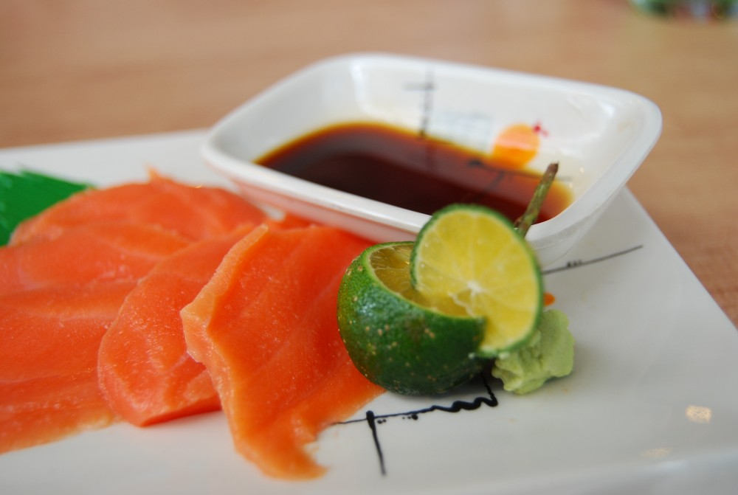
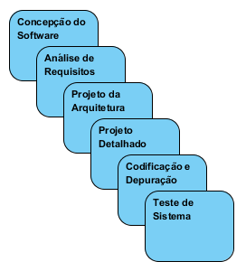
Modelo Sashimi
Notes:
By User:Paraluman - Own work, CC BY 3.0, https://commons.wikimedia.org/w/index.php?curid=6763217

Slide 10
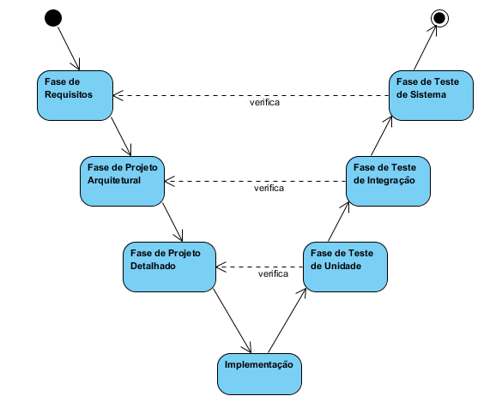
Modelo V
Notes:
Imagem criada pelo autor

Slide 11
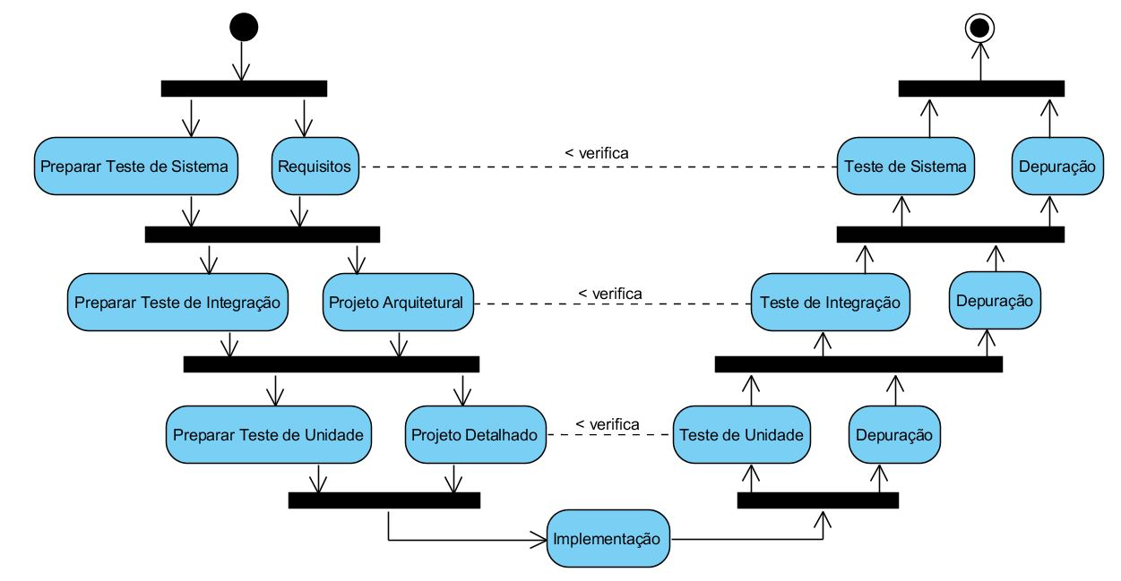
Modelo W
Notes:
Imagem criada pelo autor

Slide 12
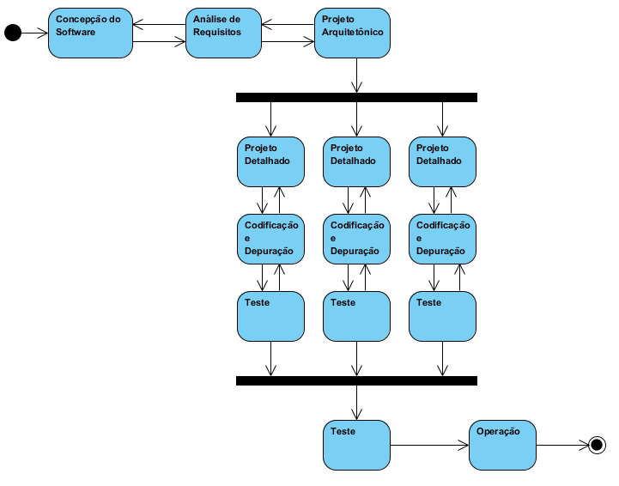
Cascata com subprojetos
Notes:
Imagem criada pelo autor

Slide 13
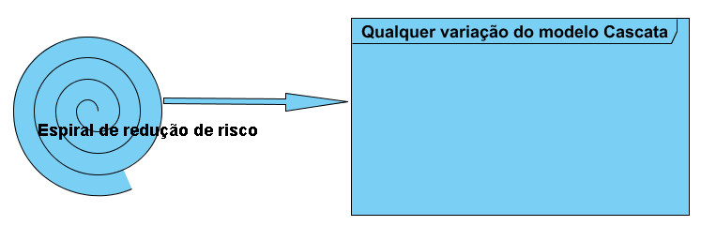
Cascata com redução de risco
Notes:
Imagem criada pelo autor

Slide 14
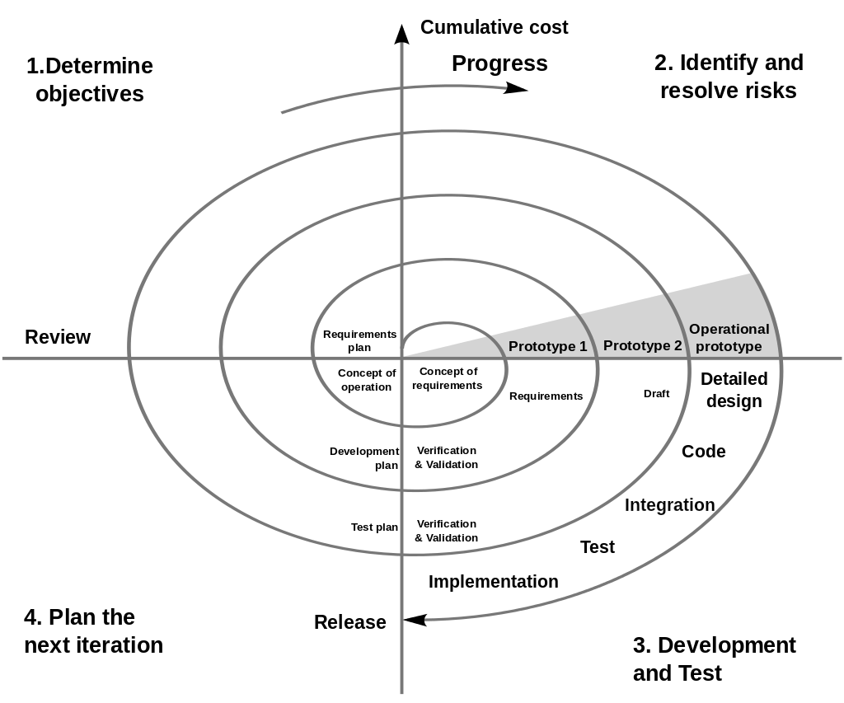
Modelo Espiral
Notes:
Domínio público: https://commons.wikimedia.org/wiki/File:Spiral_model_(Boehm,_1988).svg

Slide 15
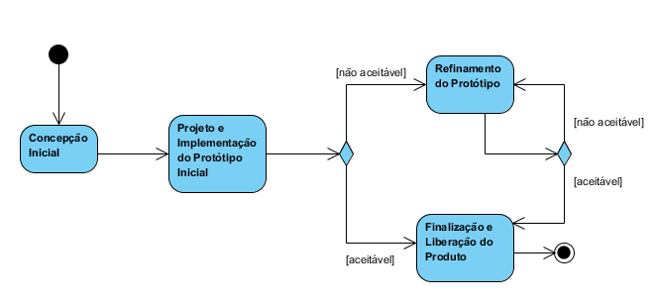
Prototipação Evolucionária
Notes:
Imagem criada pelo autor

Slide 16
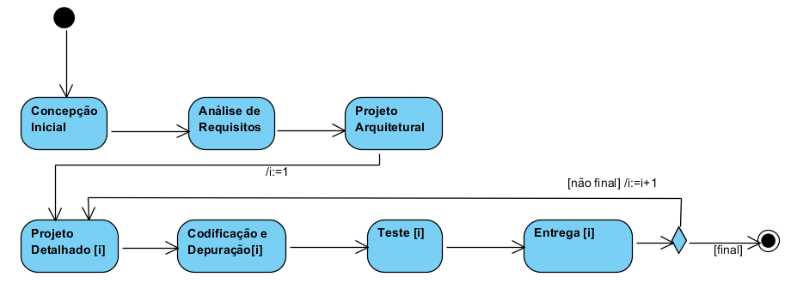
Entregas em Estágios
Notes:
Imagem criada pelo autor

Slide 17
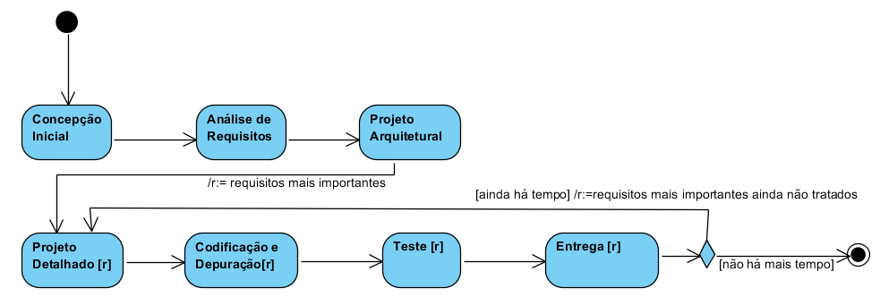
Modelo Orientado a cronograma
Notes:
Imagem criada pelo autor

Slide 18
Entrega Evolucionária
Se a ideia é acomodar todos ou a grande maioria das modificações, então a abordagem tende mais para Prototipação Evolucionária.
Se, entretanto, as entregas continuarão sendo planejadas de acordo com o previsto e as modificações acomodadas aos poucos nas entregas, então a abordagem se parece mais com Entrega em Estágios.

Slide 19
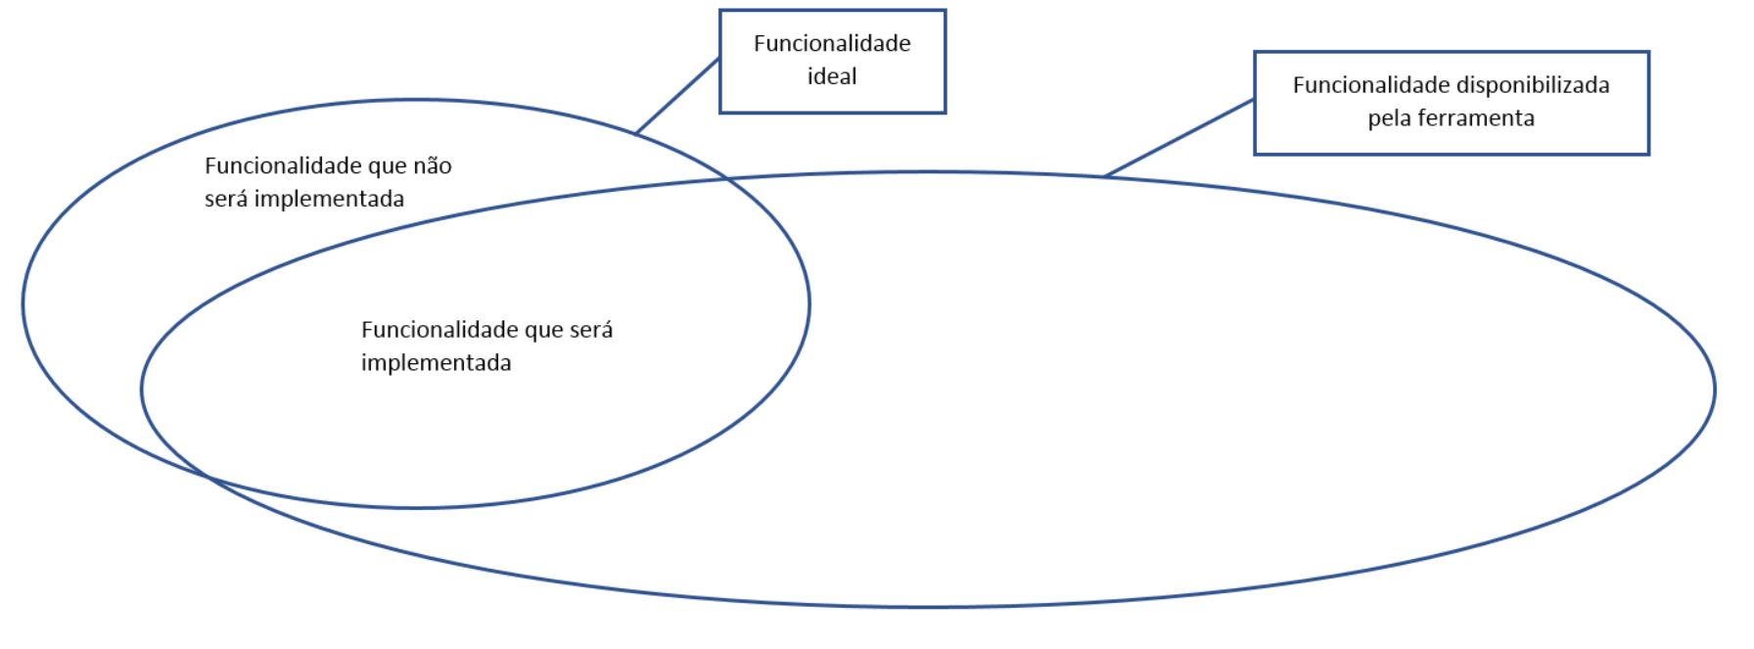
Modelos orientados a ferramentas
Notes:
Imagem criada pelo autor

Slide 20
Linhas de Produto de Software (SPL)
1960: Subrotinas
1970: Módulos
1980: Objetos
1990: Componentes
2000: Serviços
2010: Linhas de Produto de Software

Slide 21
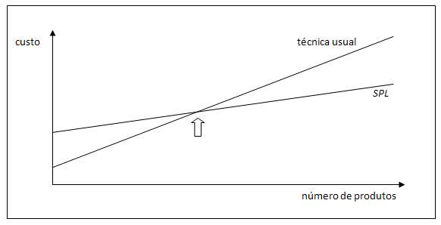
Custo/Benefício da SPL
Notes:
Imagem criada pelo autor

Slide 22
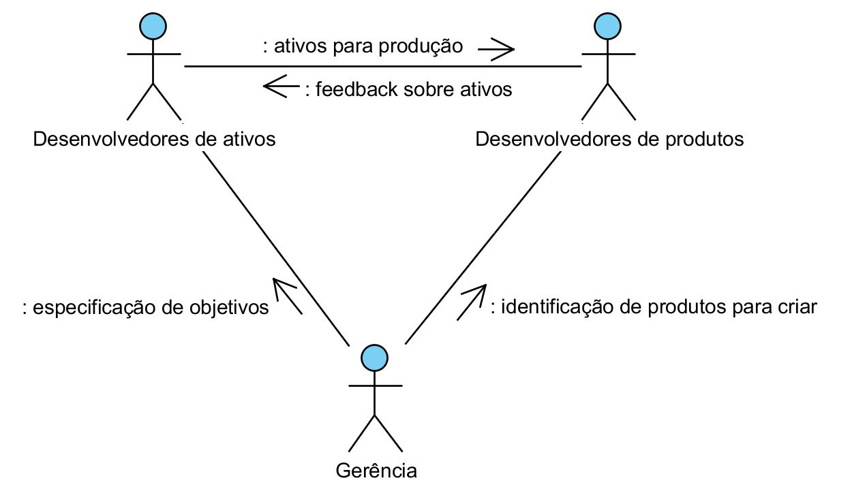
Atividades essenciais para SPL
Notes:
Imagem criada pelo autor

